Slide 1
Classificació d'Imatges
amb Bag of Visual Words
Dataset: Indian Food Classification
Projecte Final · 2024-2025 AC-11: Pol Beltran Moncada-Pau Vidal Martin-Hector Cervelló Navarro-Oriol Ramos Navarro

Slide 2
Què és un Classificador d'Imatges?
PIPELINE
OBJECTIU
1. Extracció de Descriptors
Assignar automàticament una etiqueta (categoria) a una imatge basant-se en el seu contingut visual.
SIFT, Harris, Dense SIFT...
2. Creació del Vocabulari
K-Means clustering
BAG OF VISUAL WORDS
Inspirat en processament de text: tractem regions d'una imatge com "paraules visuals".
3. Histogrames BoVW
De no tabular a tabular de descriptors
Cada imatge es representa com un histograma de freqüències de paraules visuals.
4. Classificació
Mètode logístic

Slide 3
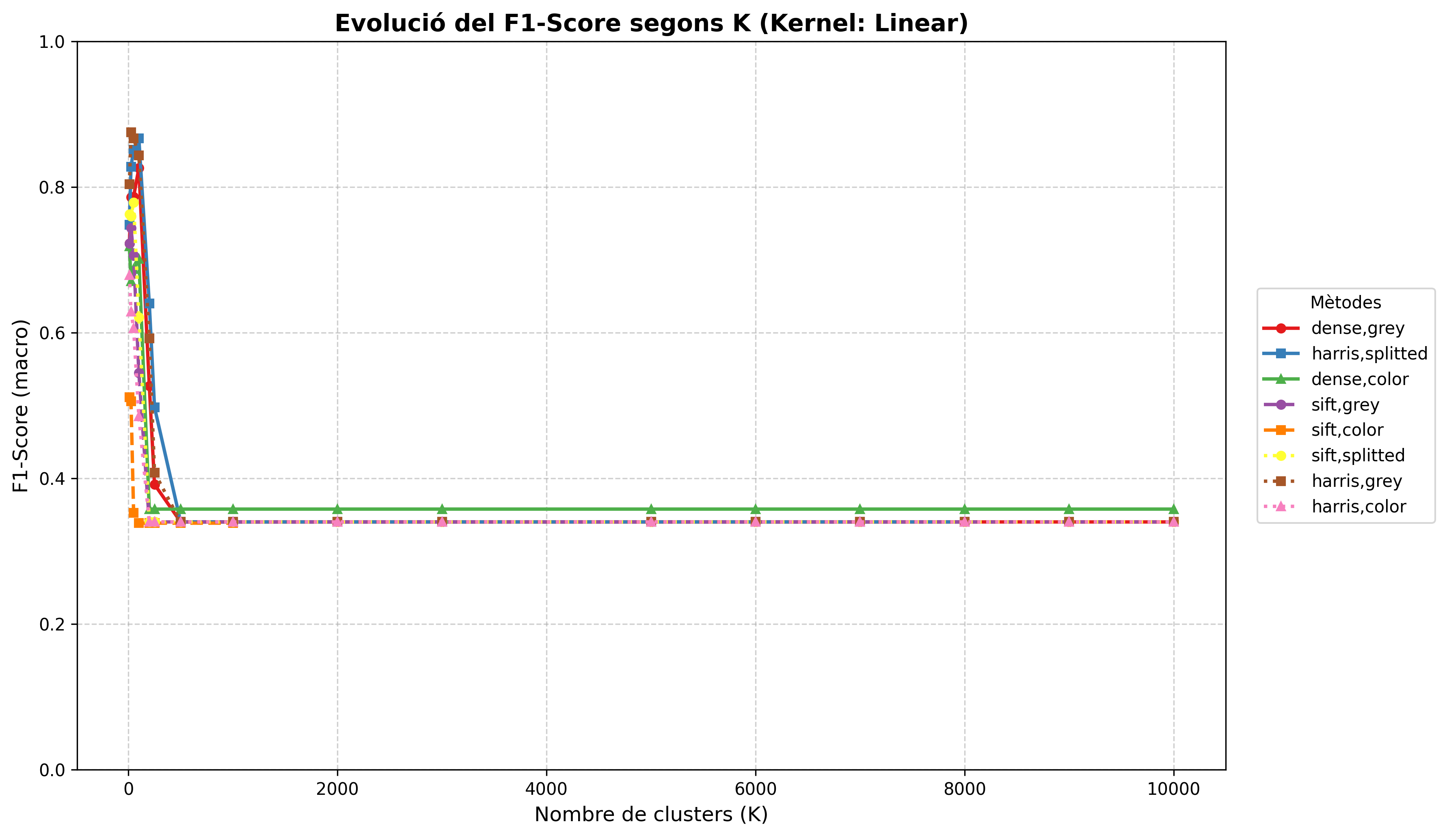
Com es comporten els diferents kernels?

Slide 4
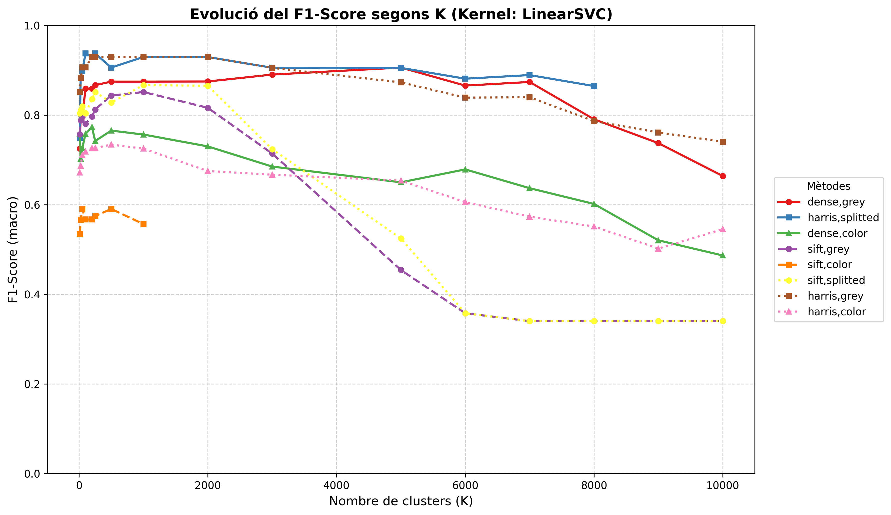
Com es comporten els diferents kernels?

Slide 5
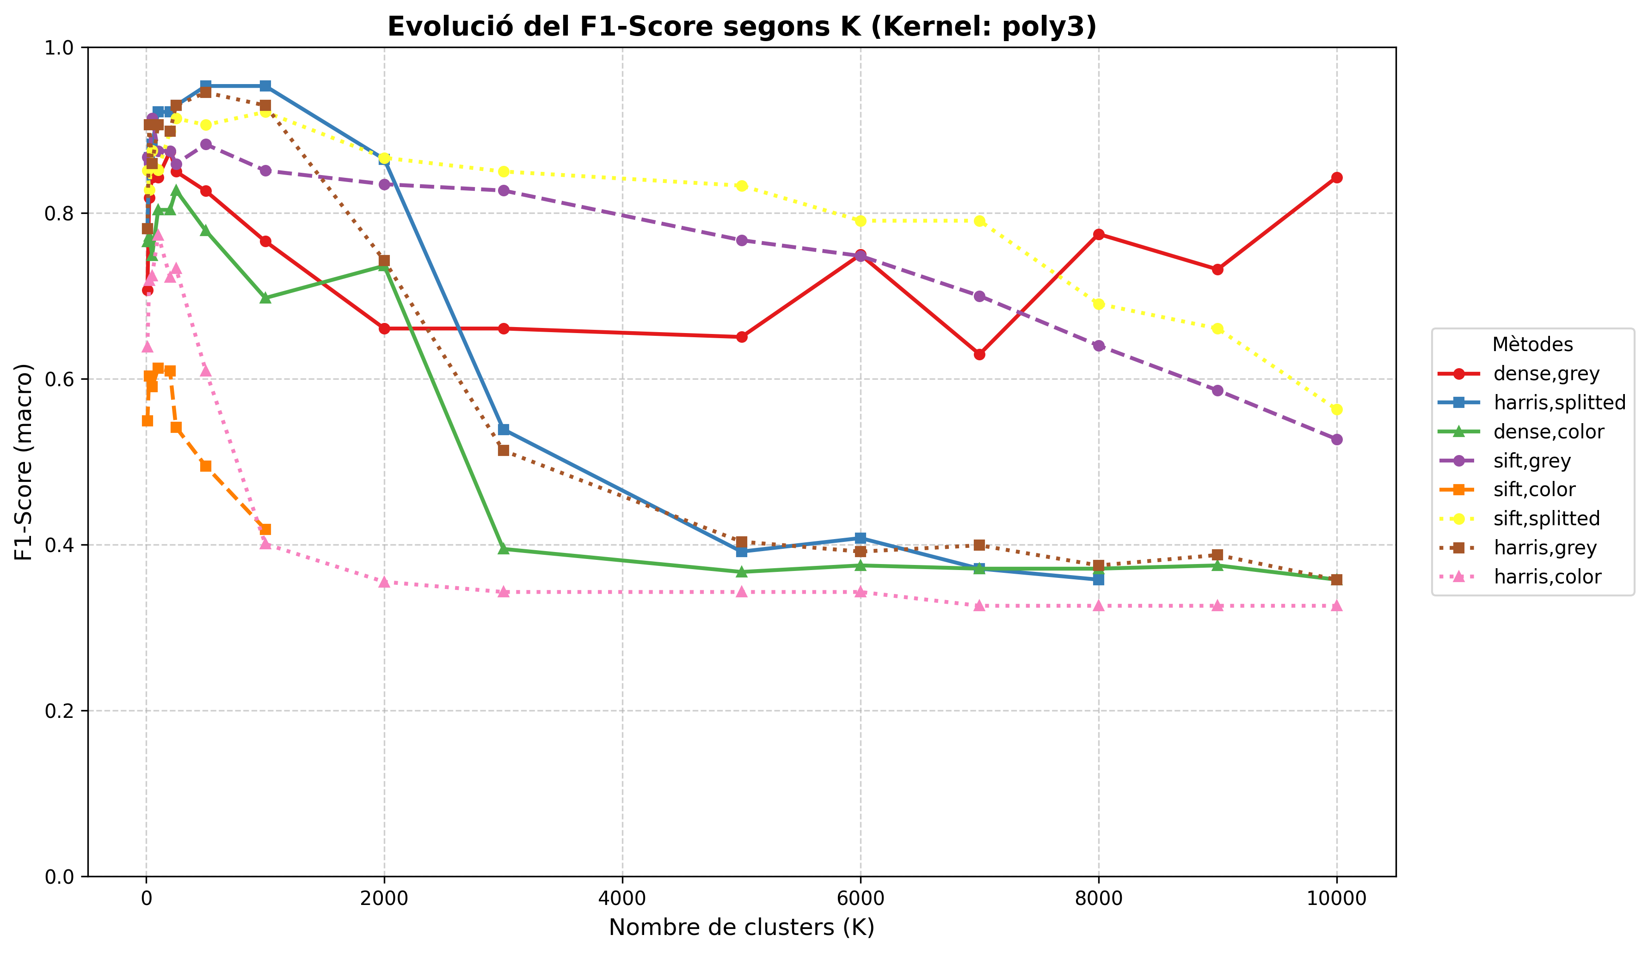
Com es comporten els diferents kernels?

Slide 6
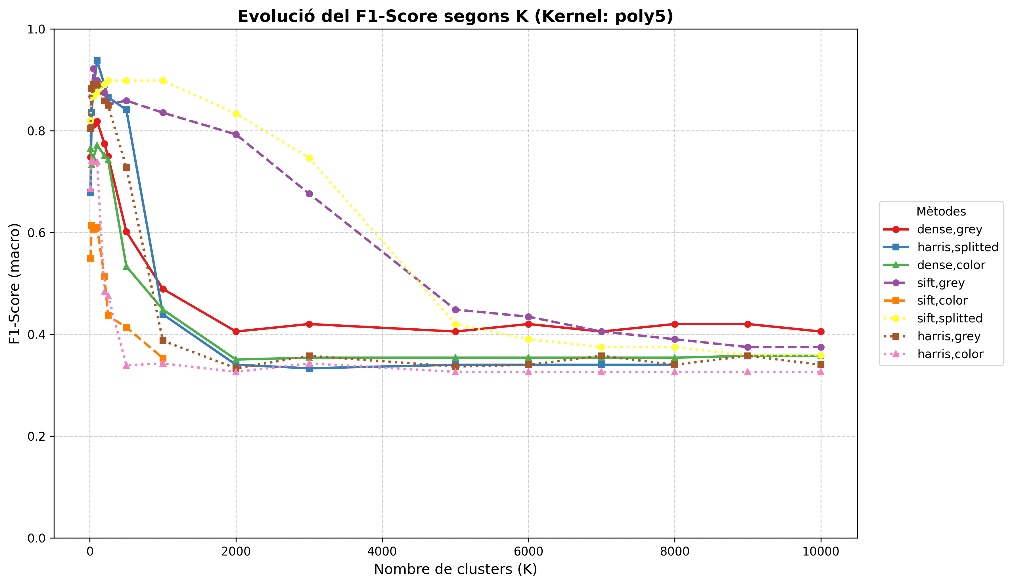
Com es comporten els diferents kernels?

Slide 7
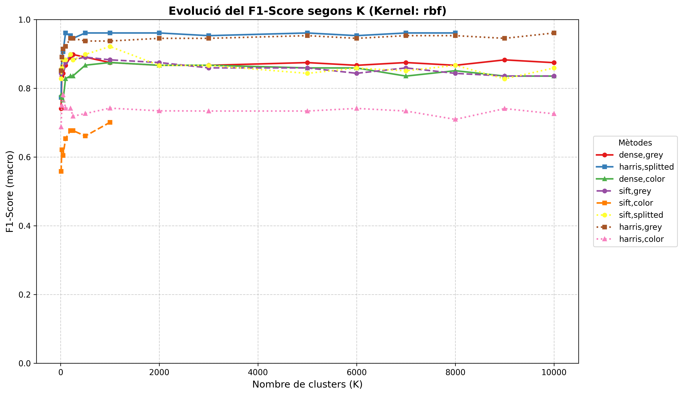
Com es comporten els diferents kernels?

Slide 8
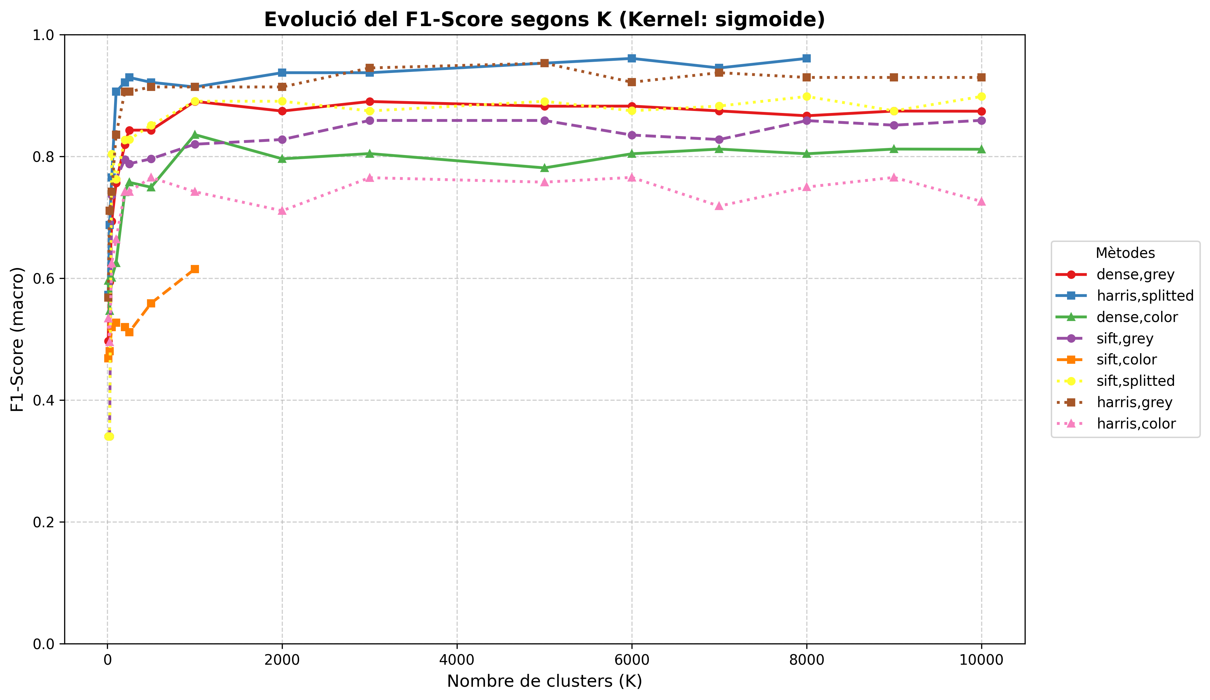
Com es comporten els diferents kernels?

Slide 9
El nostre primer error
Pecar de reduccionistes
Vam fer les proves només amb 2 classes, per això les estadístiques son tant bones, però estan esbiaixades

Slide 10
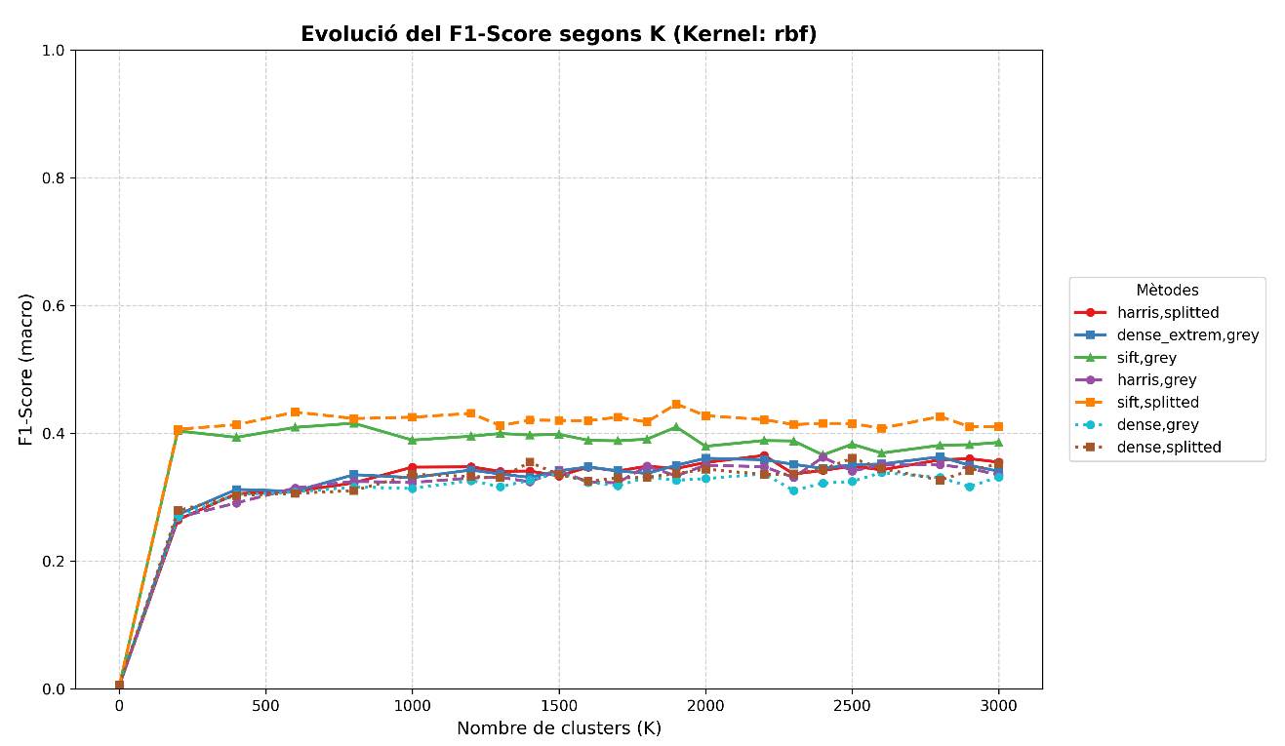
Millor Extractor de Característiques

Slide 11
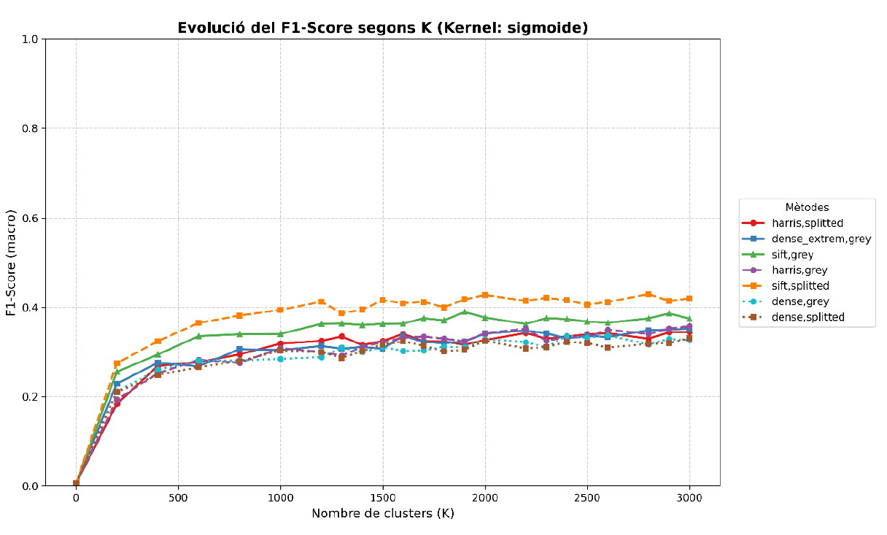
Millor Extractor de Característiques

Slide 12

Millor Extractor de Característiques
COMPARACIÓ DIRECTA (F1-score)
MILLOR
SIFT Grey
Harris
Dense
SIFT Splitted
~38%
~32%
~31%
~42%
128D per descriptor
Corners Harris
Grid regular
384D (RGB × 128)
Conclusió: L'extracció SIFT amb canals RGB separats (splitted) supera significativament els altres mètodes, capturant informació crucial per a la classificació d'aliments.

Slide 13
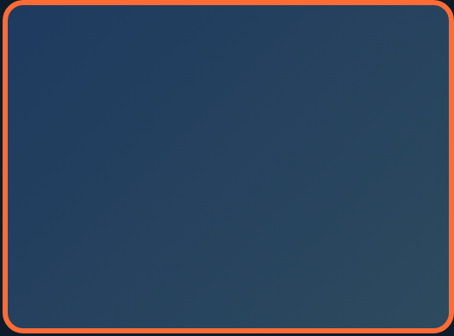
Com Funciona SIFT Splitted?
1
2
3
4
Imatge RGB
→
Detecció Keypoints
→
Descriptors per Canal
→
Concatenació
Carreguem la imatge en color amb els 3 canals.
SIFT detecta keypoints.
Extraiem 128D descriptors de R, G i B per separat.
128 × 3 = 384D
PER QUÈ FUNCIONA MILLOR?
AVANTATGE CLAU
El color és crític per classificar aliments.
Mateixos keypoints → coherència espacial. Descriptors per canal → captura variacions locals i ampliació de dades.

Slide 14
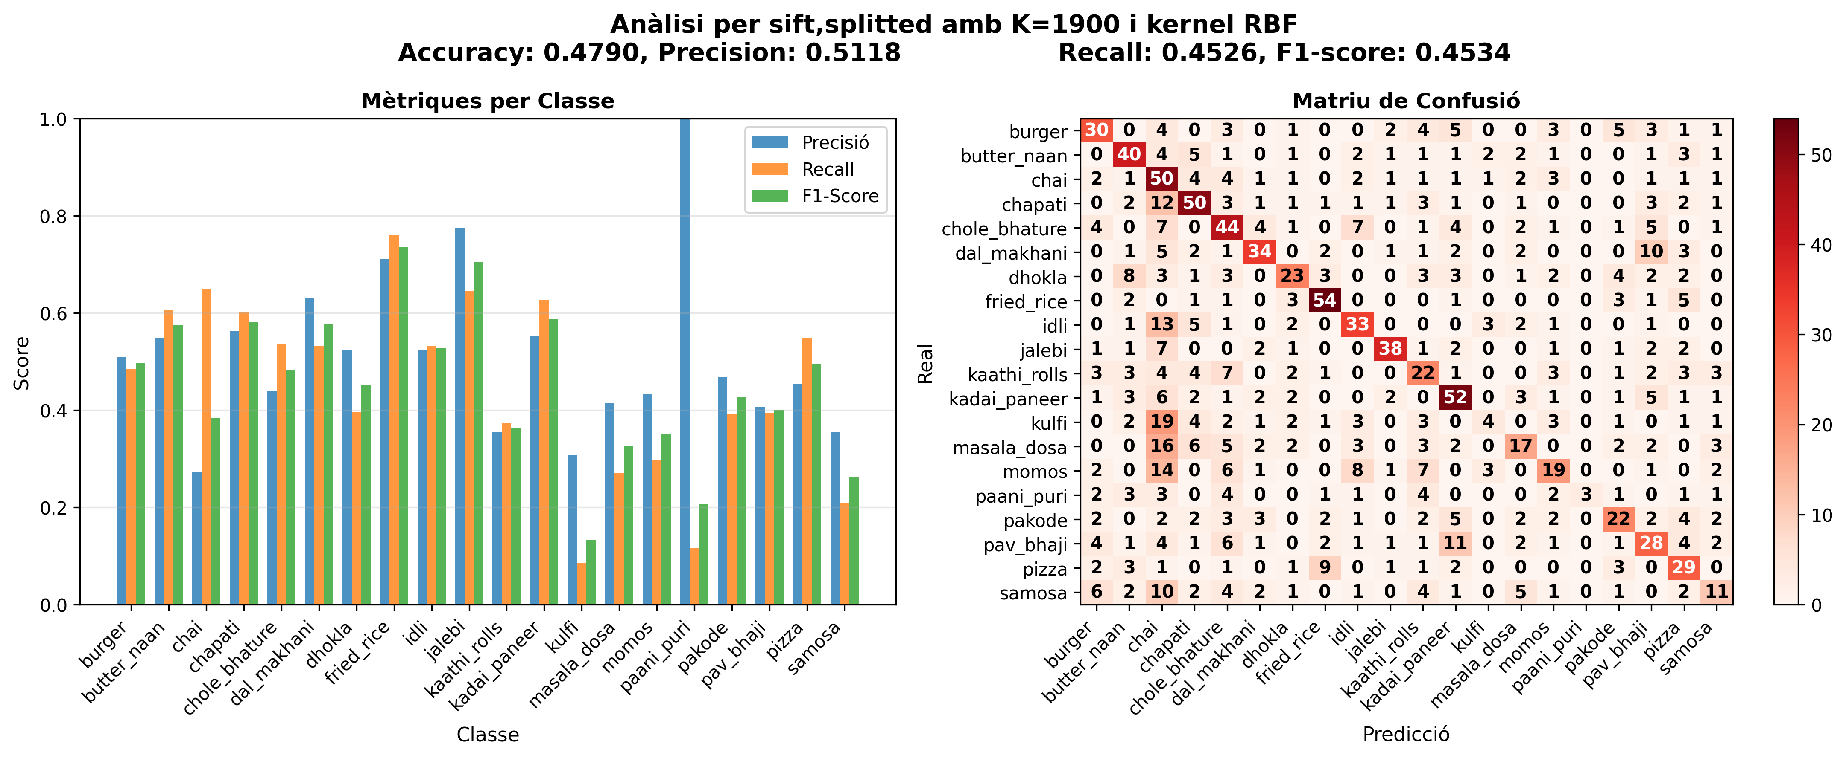
Amb quin kernel ens quedem?

Slide 15
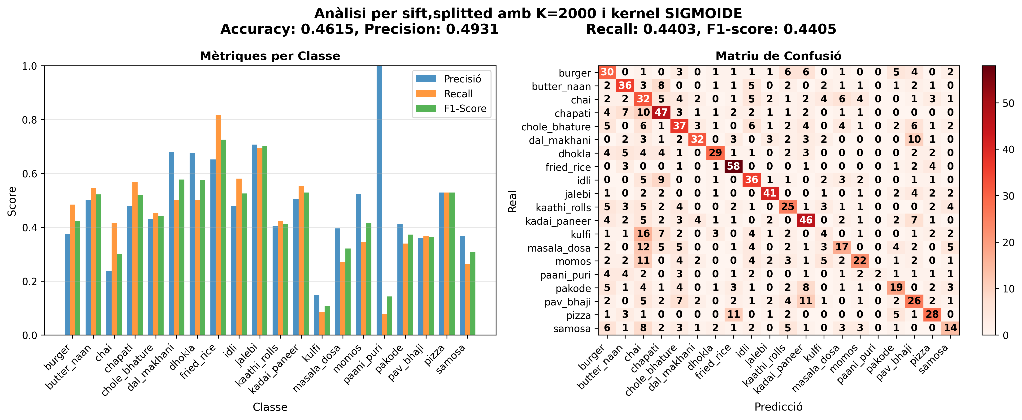
Amb quin kernel ens quedem?

Slide 16
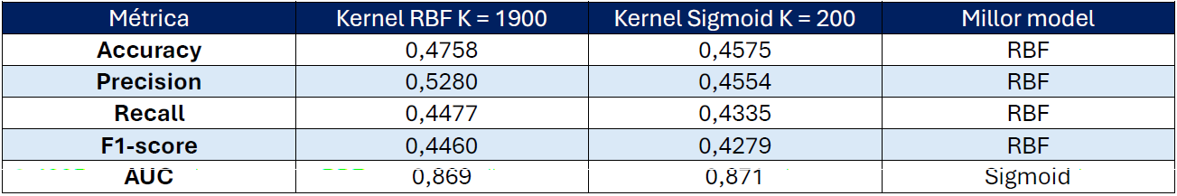
Amb quin kernel ens quedem?

Slide 17
Amb quin kernel ens quedem?
 | Train | Test
Accuracy | 0,9141 | 0,4758
F1-score | 0,9145 | 0,4469
RBF
 | Train | Test
Accuracy | 0,6684 | 0,4575
F1-score | 0,6634 | 0,4466
Sigmoide

Slide 18

Optimització del Paràmetre C
QUÈ ÉS C?
El paràmetre de regularització controla el trade-off entre:
EVOLUCIÓ F1-SCORE VS C
C baix → Marge ampli, més errors permesos
C alt → Marge estret, menys errors (overfitting)
RANG EXPLORAT
C ∈ [0.1, 0.2, ... , 4.9, 5.0]
50 valors testejats amb step 0.1
0.5
1.0
1.5
2.2
3.0
5.0
Valor de C
MILLOR VALOR
C = 1.5
⚠️ C > 2.1 comença a mostrar overfitting: accuracy train puja però test baixa.
(Sigmoid kernel)

Slide 19
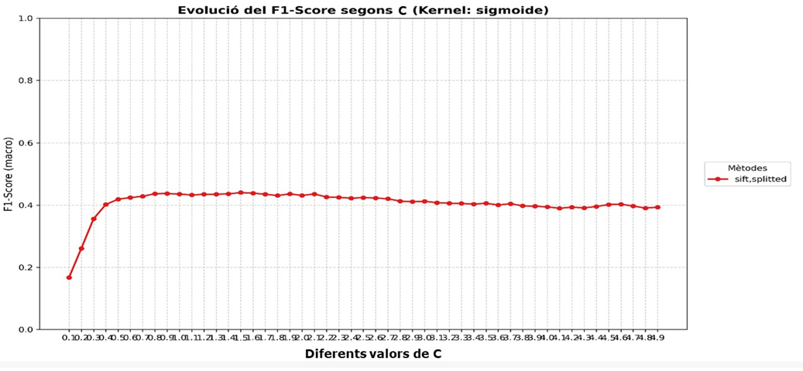
Optimització del Paràmetre C

Slide 20
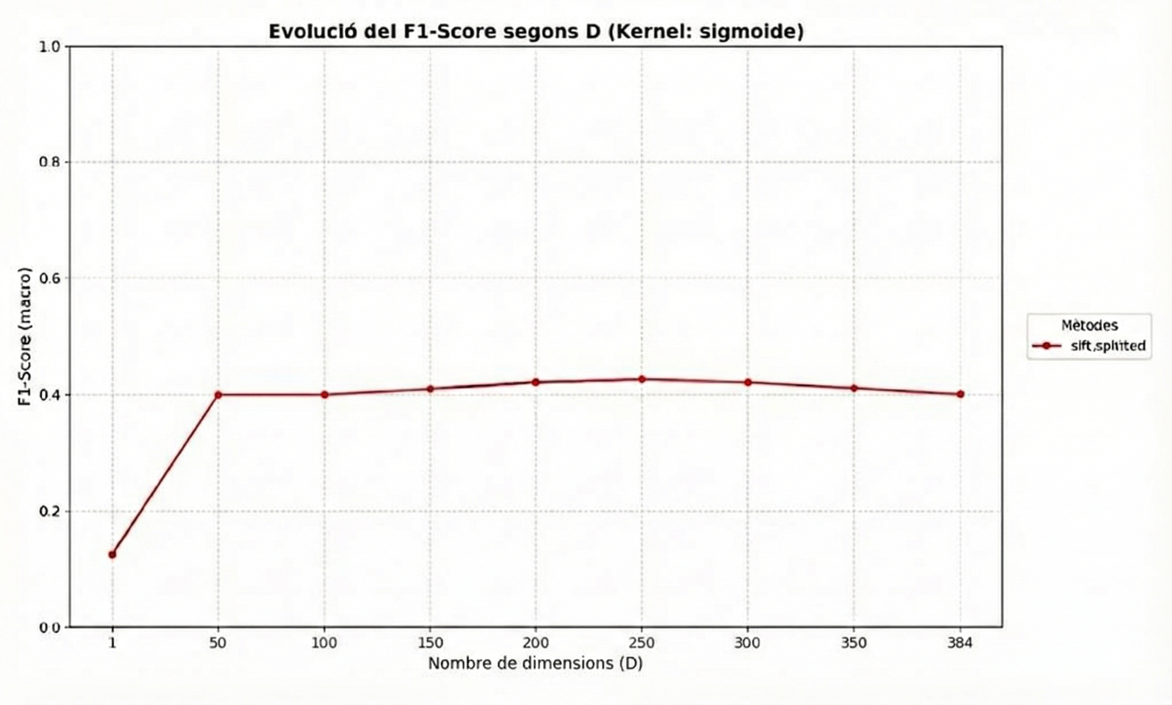
Ens aporta PCA

Slide 21
Potser hi ha altres alternatives?

Slide 22
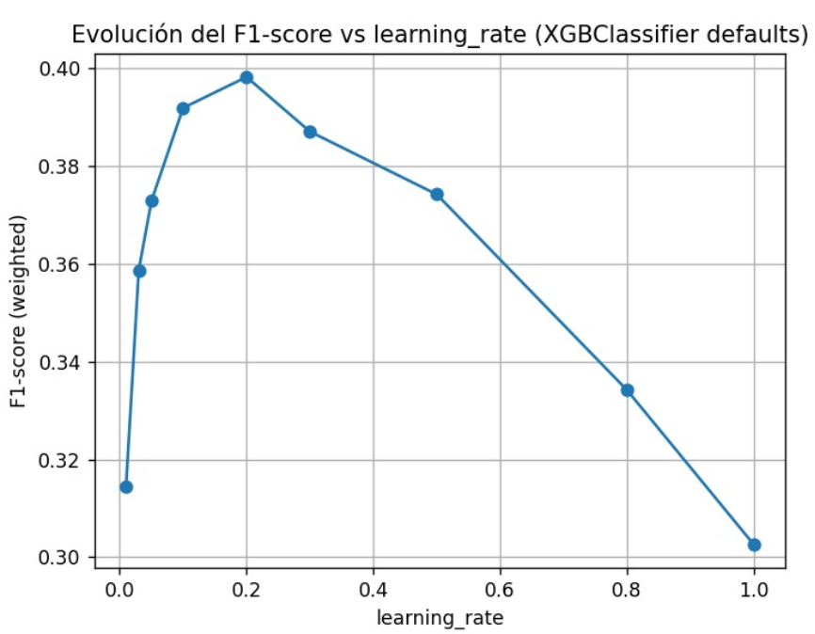
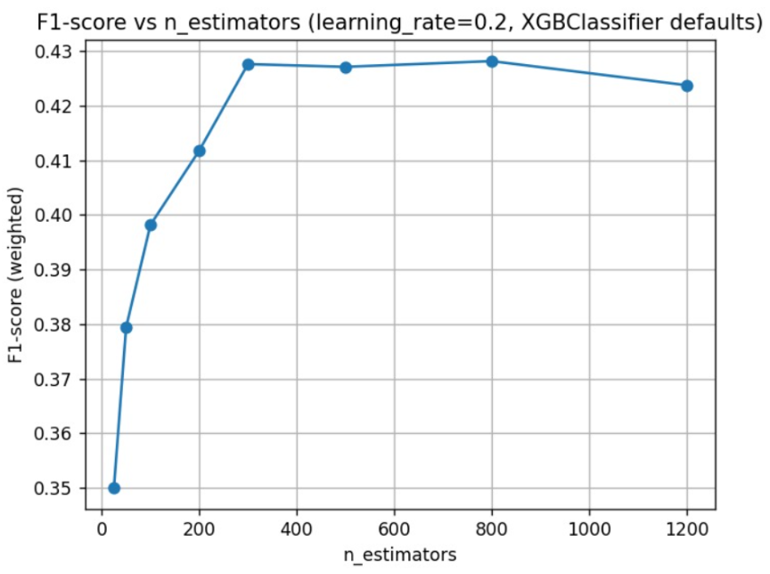
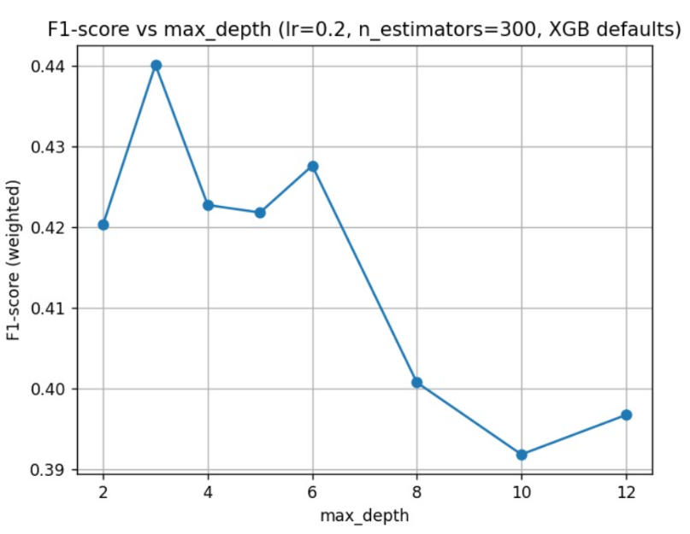
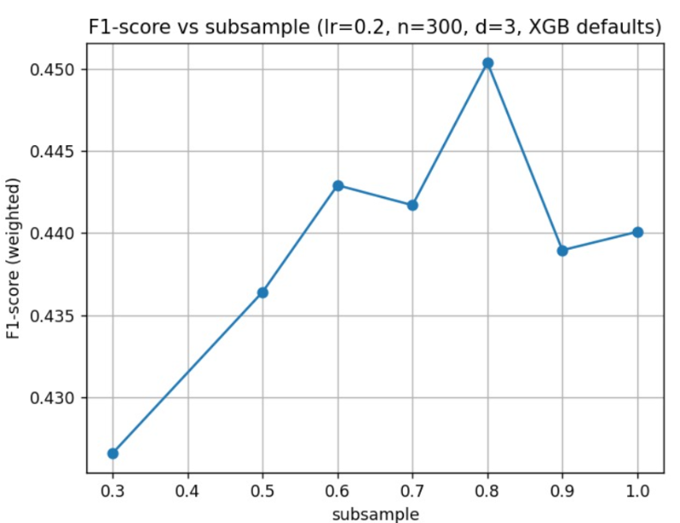
Per què XGBoost No Funciona?

Slide 23
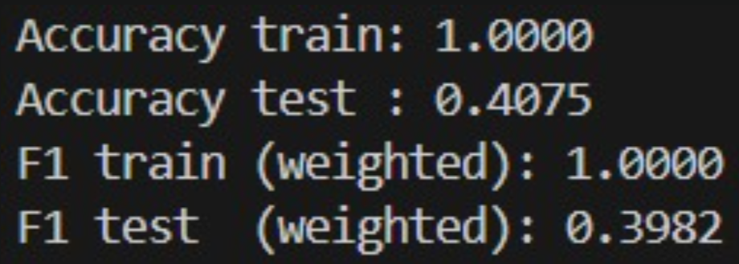
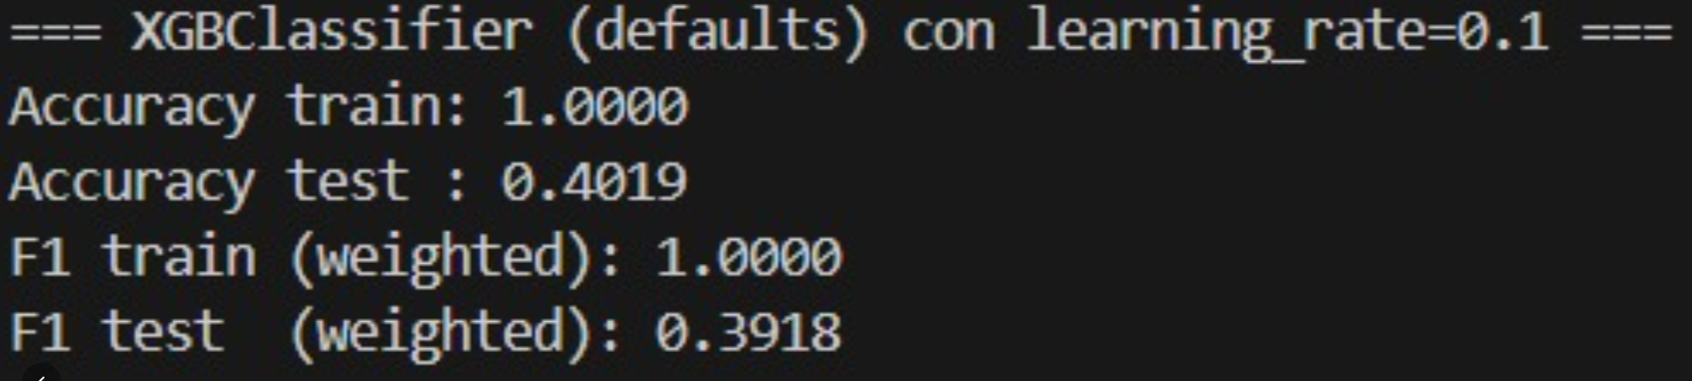
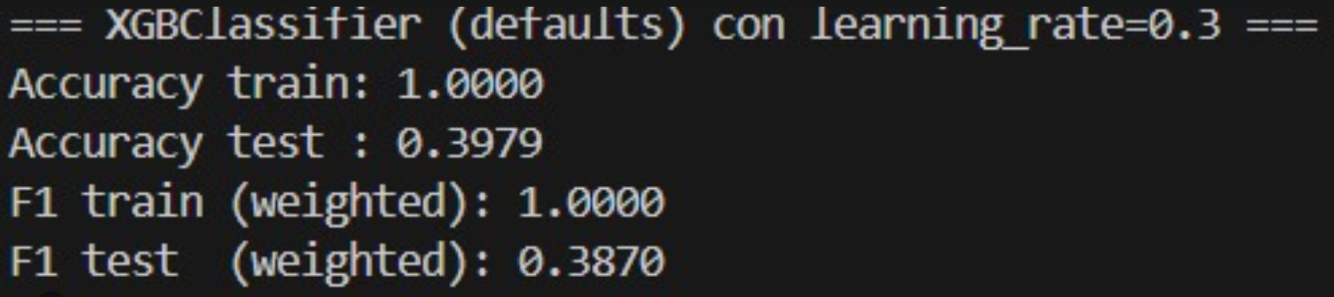
Per què XGBoost No Funciona?

Slide 24

Per què XGBoost No Funciona Aquí?
COMPARACIÓ DIRECTA (Accuracy)
PER QUÈ FALLA?
SVM Sigmoid ✓
45,75%
Kernel trick, marges òptims
Overfitting amb poques mostres
Dataset relativament petit (20 classes × ~250 imatges). Boosting tendeix a memoritzar.
XGBoost ✗
40,75%
Gradient boosting
-12% de rendiment

Slide 25
Alternatives
Stacking / Cascada / Jeràrquica
No es viable, XGBoost no funciona bé.
Bona idea.
Viable quan només el primer classificador és bo.

Slide 26
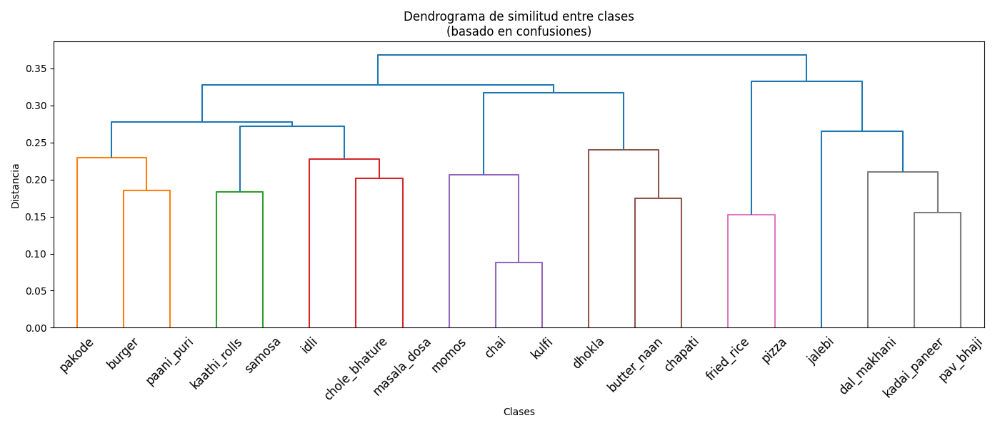
Perquè Cascada no Serveix?

Slide 27





Experiment: Predictor Especialitzat de Doble Capa
PIPELINE PROPOSAT
1. Primera Predicció
SVM amb vocabulari global (K=2000) fa una predicció inicial.
RESULTATS
↓
Accuracy SVM
~45%
2. Anàlisi Matriu de Confusió
Calculem distàncies entre classes per identificar les que es confonen entre elles.
Accuracy amb doble capa
~46%
↓
Millor accuracy fins la data
~46%
3. Vocabularis Especialitzats
Creem vocabularis propis només amb descriptors de les classes confoses.
No millora substancialment
↓
4. Segona Predicció Especialitzada
Classificador entrenat només per distingir entre classes similars.

Slide 28
Últim Recurs -> TF -IDF
COMPARACIÓ DIRECTA (Accuracy)
Passem d’un
A un
46%
48%

Slide 29

Per què No Obtenim Millors Resultats?
📊
Classes molt similars
🖼️
Context visual variable
Diferents plats, fons, il·luminació i angles de càmera. SIFT no és invariant a tot això.
LIMITACIÓ FONAMENTAL
Molts plats indis tenen colors i textures semblants. La variabilitat intra-classe és alta.
BoVW és un mètode clàssic pre-deep learning. Per millorar necessitaríem recurso de deep-learning:
📉
Pèrdua d'informació espacial
CNN
🔢
Dades limitades
Transfer Learning
BoVW ignora la disposició espacial dels descriptors. Dos plats amb mateixos ingredients però diferent presentació → mateix histograma.
~250 imatges per classe no és suficient per capturar tota la variabilitat visual dels plats.
Data Augmentation
48% és un bon resultat considerant que un model aleatori, tindria un acccuracy del 5% (Un 9,6X vegades millor).

Slide 30
CONCLUSIONS
Gràcies per la vostra atenció!
48%
SIFT RGB
Sigmoid
K=2000
Extractor
Kernel
Vocabulari
Accuracy
El color és essencial per classificar aliments. BoVW + SVM és un bon baseline, però per millorar cal passar a tècniques de deep learning.
Preguntes?

